Slide 1
МБУЗ «Молочная кухня»
Проект «ЭФФЕКТИВНЫЙ РЕГИОН»
Оптимизация приготовления специальных и молочных продуктов для детей в возрасте до двух лет в условиях Молочной кухни
Курск, 2025

Slide 2
Карточка проекта

Slide 3
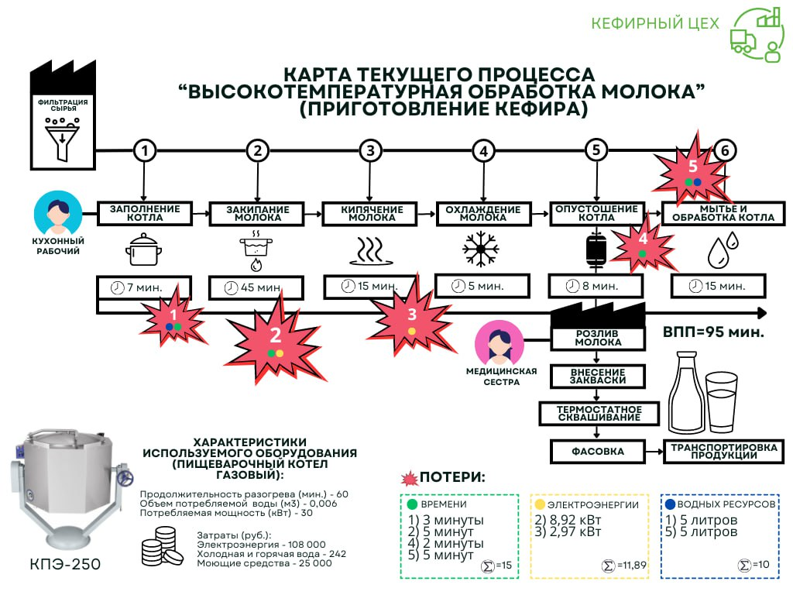
Карта текущего состояния

Slide 4
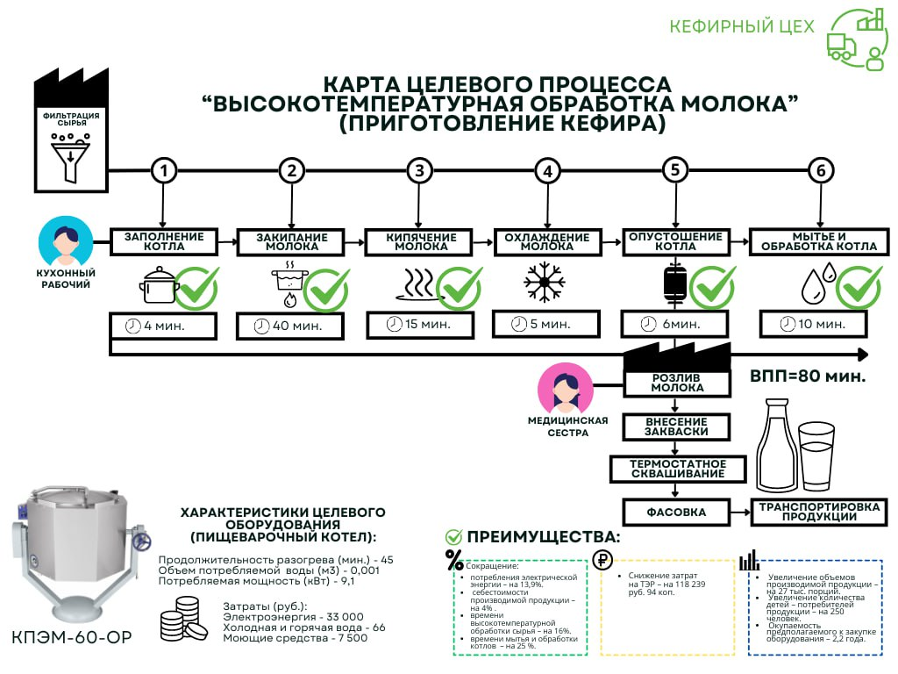
Карта целевого процесса

Slide 5
План мероприятий
№ п/п | Решаемая задача | Мероприятие | Дата начала | Дата окончания | Статус реализации
1. | 1. Приобретение, установка оборудования. Обучение персонала. | Заключение договора на поставку оборудования. Монтаж и установка котла. Проведение обучения сотрудников. | 10.10.2024 | 31.12.2024 | Организация производства продукции на новом оборудовании
2. | 2. Проведение анализа и контроля достижения целевых показателей. | 2.1. Выполнение плана мероприятий по реализации проекта «Оптимизация приготовления специальных и молочных продуктов для детей в возрасте до двух лет в условиях молочной кухни» согласно установленным срокам с периодической оценкой достижений целевых показателей процессов и корректировкой выполнения плана мероприятий, а также отчетом рабочей группы заведующему МБУЗ «Молочная кухня». 2.2. Анализ и оценка достижения целевых показателей. 2.3. Защита отчетной документации. | 31.12.2024 | 28.02.2025 | Проект закрыт. Результаты достигнуты.
3. | 3. Обеспечить информационную поддержку и популяризацию мероприятий бережливой инициативы в условиях Молочной кухни | 3.1. Разработать и реализовать медиаплан освещения проекта. Планируется в региональных и муниципальных СМИ и мессенджерах г. Курска. Местом проведения данных мероприятий является МБУЗ «Молочная кухня». | 01.01.2025 | 28.02.2025 | Привлечение внимания к проекту

